Slide 1
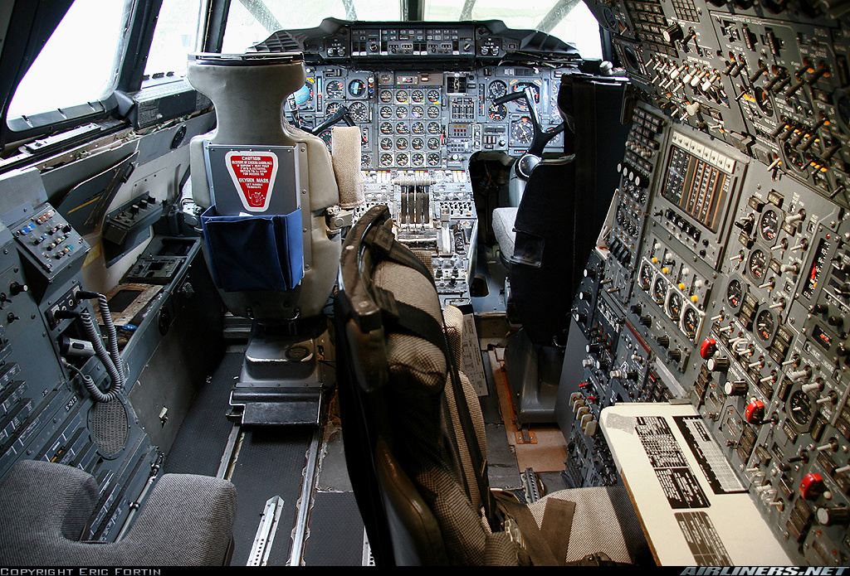
Contemple por un momento esta cabina de avión…
¡Exigió mucho genio, planeamiento, técnica y sabiduría para construir una maravilla así!

Slide 2
Si alguien dijera que el avión y su cabina no fueron creados, sino que surgieron por sí mismos, o por una misteriosa “sucesión de casualidades”...
AvanzaPorMas.com

Slide 3
¿Cómo reaccionaría el equipo de ingenieros, diseñadores y científicos que lo construyeron?
AvanzaPorMas.com

Slide 4
¡Consideremos ahora estas maravillas!
AvanzaPorMas.com

Slide 5
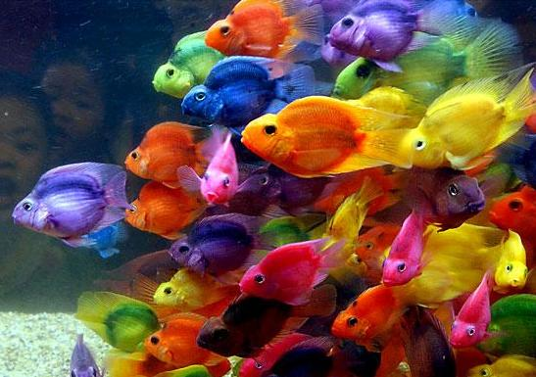
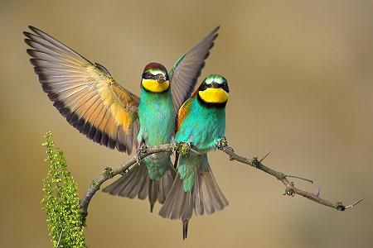
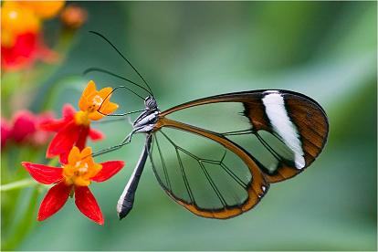
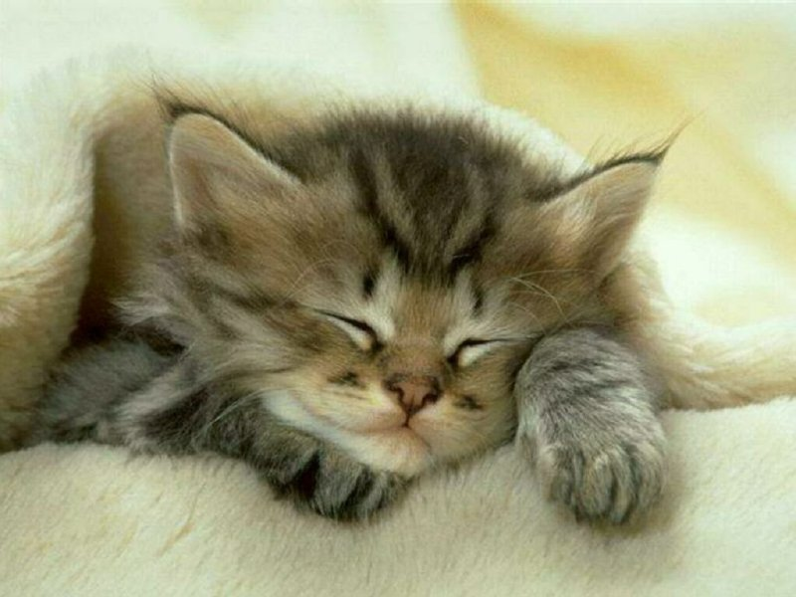
Cuanto más complejas ...
más genio se requiere del
Científico, Artista, Planificador y Ejecutor
AvanzaPorMas.com

Slide 6
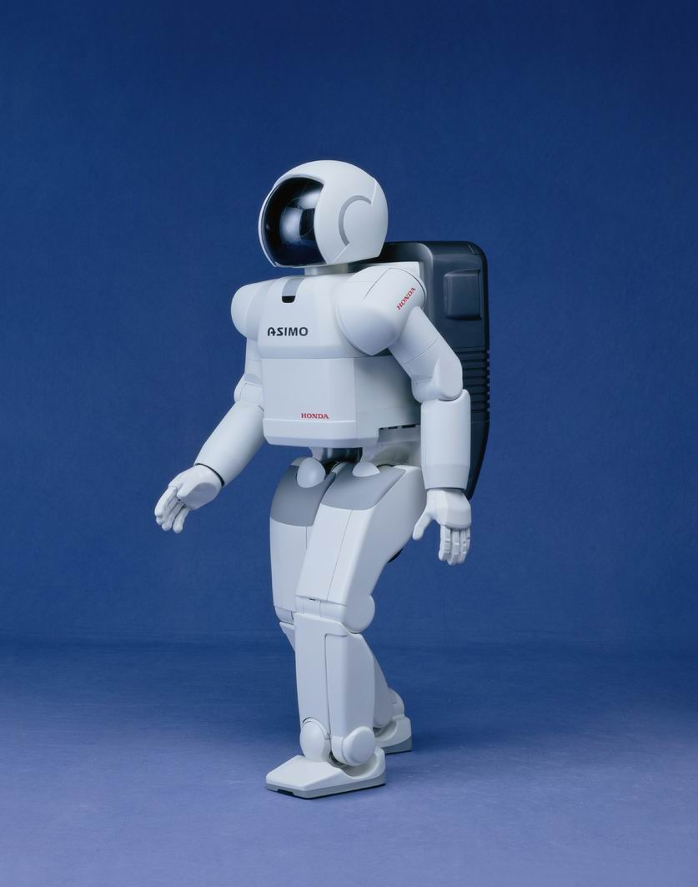
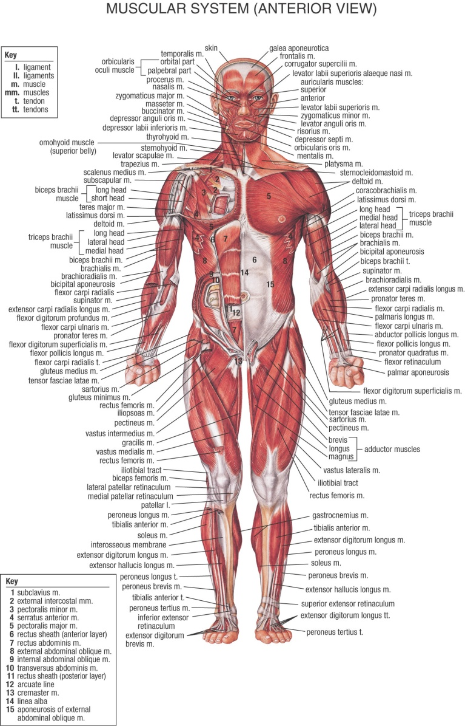
Decimos que ésta es una creación
Y algunos afirman que ésta es apenas una “coincidencia” natural.
AvanzaPorMas.com

Slide 7
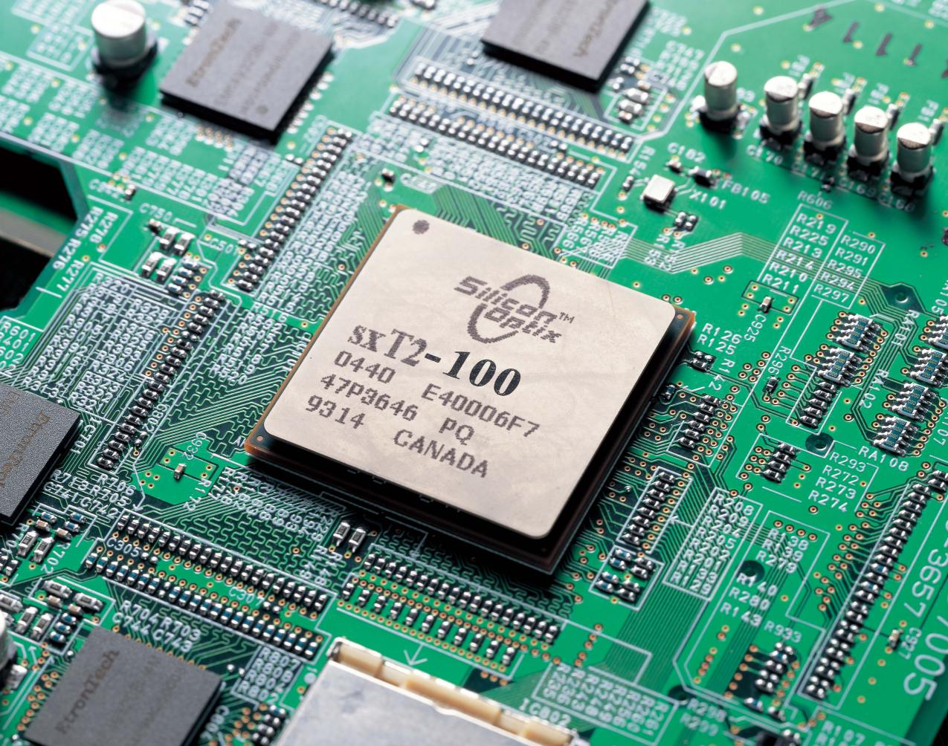
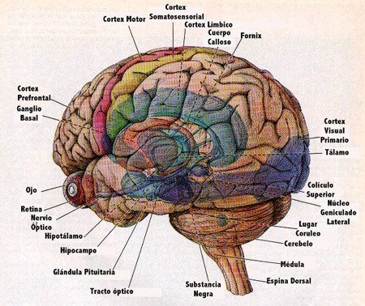
Creación.
¿Coincidencia natural?
AvanzaPorMas.com

Slide 8
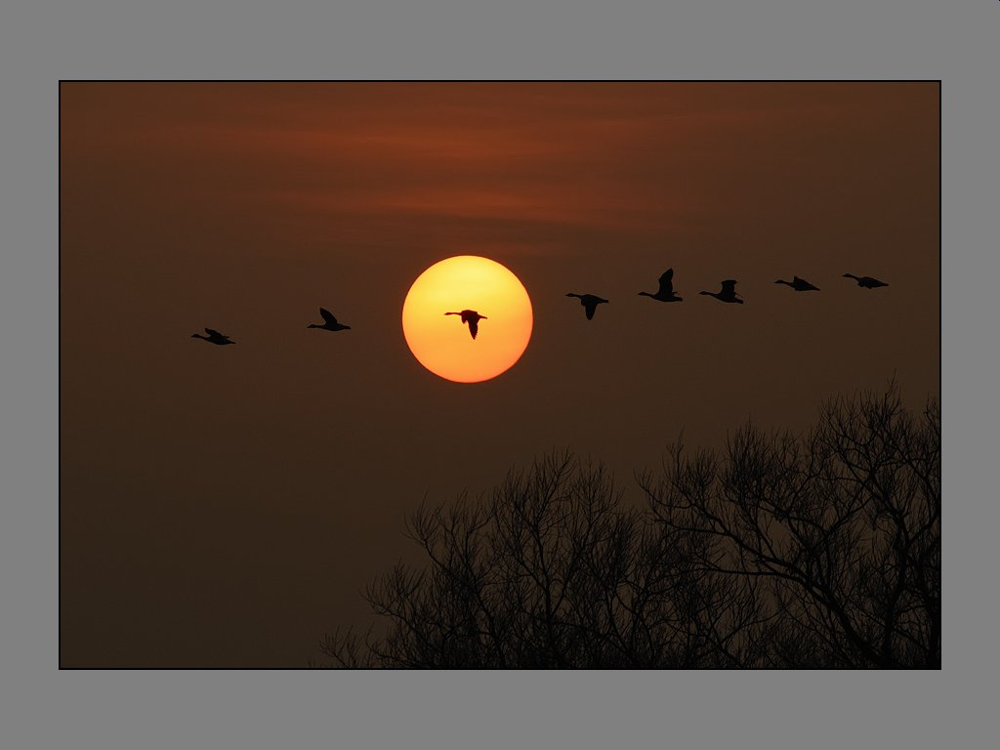
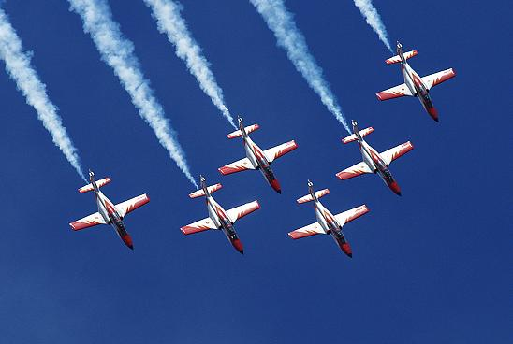
¿Coincidencia natural?
Creación.
AvanzaPorMas.com

Slide 9


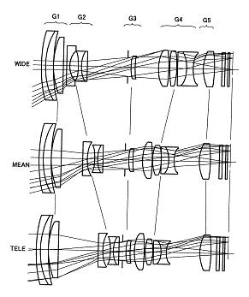
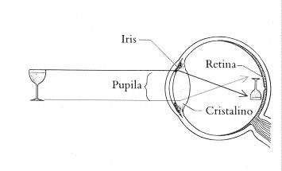
¡Creación!
¿Coincidencia natural?
AvanzaPorMas.com

Slide 10
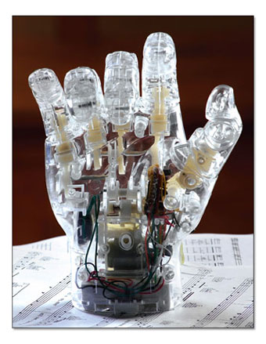

¿Producto del
azar?
Creación
AvanzaPorMas.com

Slide 11
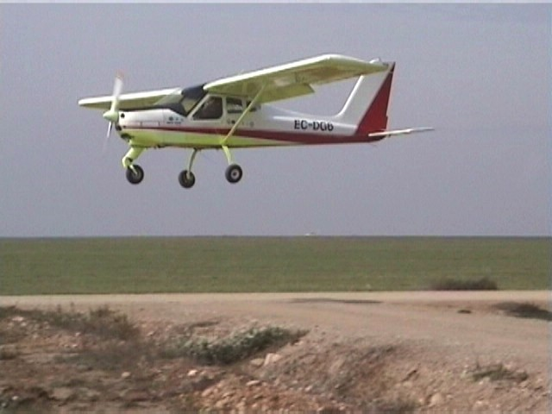
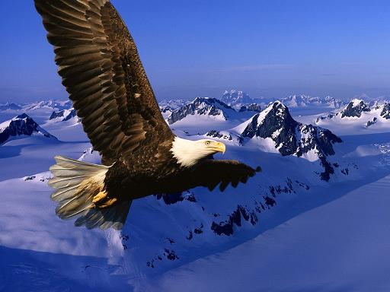
¿Sucesión de casualidades?
Creación
AvanzaPorMas.com

Slide 12

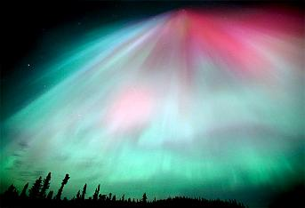
¿Coincidencia natural?
¡Creación!
AvanzaPorMas.com

Slide 13
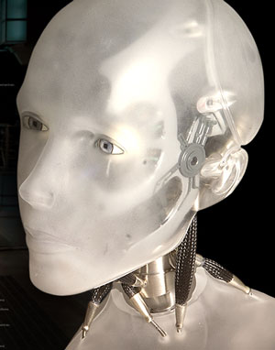

Creación
¿Coincidencia natural?
AvanzaPorMas.com

Slide 14
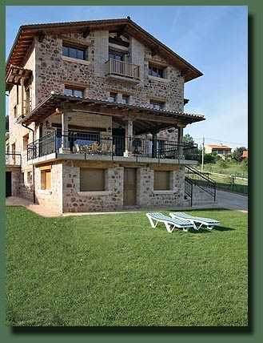
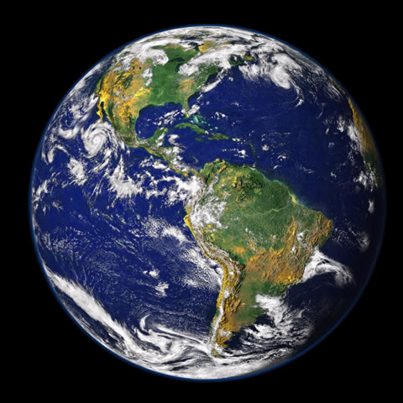
¿Coincidencia natural?
Creación
AvanzaPorMas.com

Slide 15
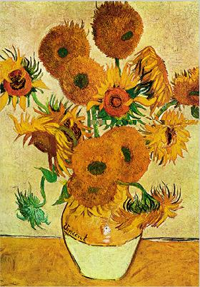

Creación.
¿Coincidencia natural?
AvanzaPorMas.com

Slide 16

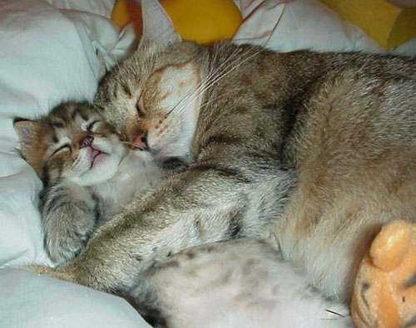
¿Coincidencia natural?
¡Creación!
AvanzaPorMas.com

Slide 17
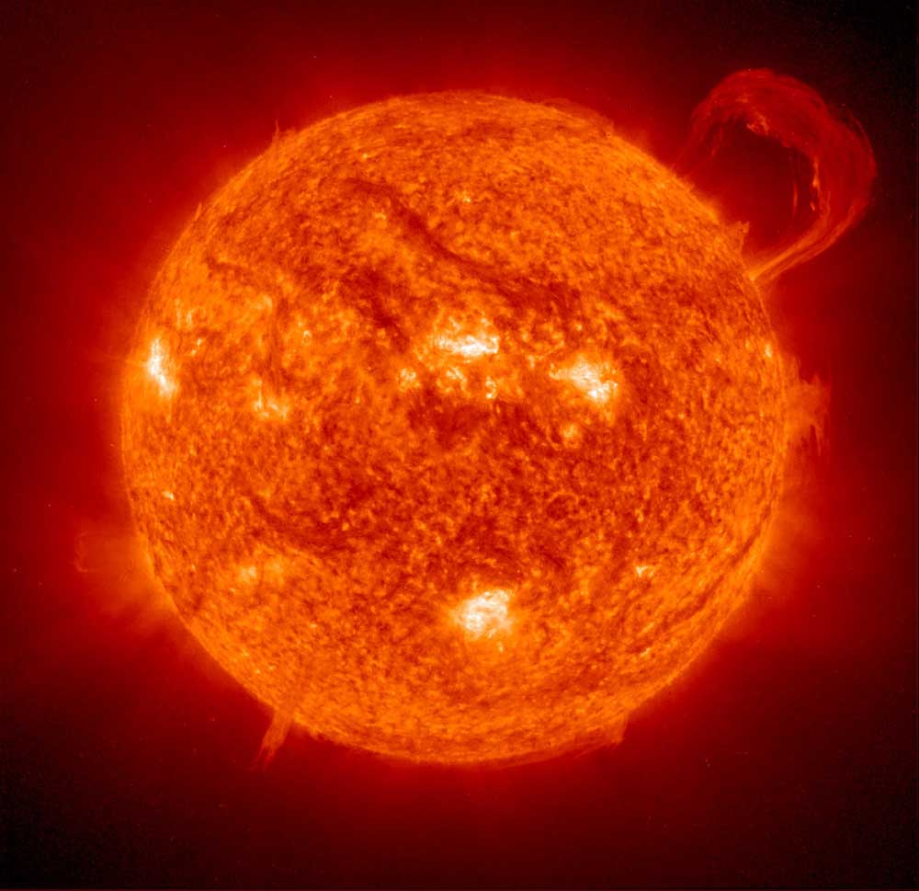

¿Coincidencia natural?
¡Creación!
AvanzaPorMas.com

Slide 18
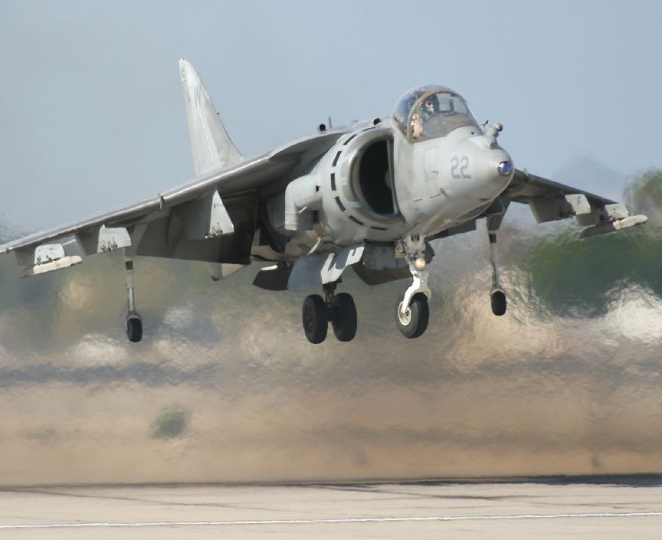
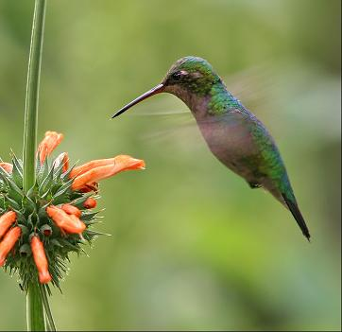
¿Coincidencia natural?
¡Creación!
AvanzaPorMas.com

Slide 19
Nuestros agradecimientos y aplausos al Gran Artista, la Inteligencia suprema, creador de todas las cosas:
DIOS
AvanzaPorMas.com

Slide 20


"Reenvia este
correo a tus contactos"
- Compartir en redes sociales -
“RECIBE PALABAS DE ALIENTO
EN TU MAIL”
“GRATIS” Clic Aquí->
www.AvanzaPorMas.com

